Slide 1
Pirâmide de Testes
Tipos de Testes e Suas Características

Slide 2


Slide 3

Testes de Software
Objetivo
Garantir a qualidade das aplicações
Reduzir bugs em produção
Trazer segurança as aplicações
Permitir alterações de forma segura
Reduzir os custos de desenvolvimento
Conteúdo
Descrição da Pirâmide
TDD
BDD
Testes unitários
Testes de Intregração
Componente
Testes e2e
Explanatório

Slide 4

Testes de Software
Objetivo
Garantir a qualidade das aplicações
Reduzir bugs em produção
Trazer segurança as aplicações
Permitir alterações de forma segura
Reduzir os custos de desenvolvimento
Conteúdo
Descrição da Pirâmide
TDD
BDD
Testes unitários
Testes de Intregração
Componente
Testes e2e
Explanatório

Slide 5
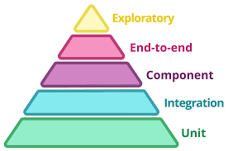
Pirâmide de Testes

Slide 6
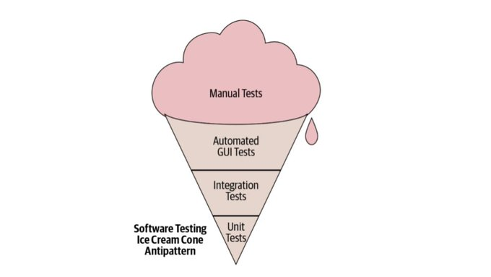
Pirâmide Ice-Cream

Slide 9


Slide 10


